Slide 1
Religija i vjerovanja
Nastavna tema: Grčko pismo, umjetnost, religija, filozofija i znanost

Slide 2
Grčko pismo
Mikenjani pisali linearnim B pismom
Pločice pronađene u ahejskom polisu Pilu
Pismo dešifrirao Michael Ventris
Pismo razvijeno pod utjecajem kretskog linearnog A pisma

Slide 3
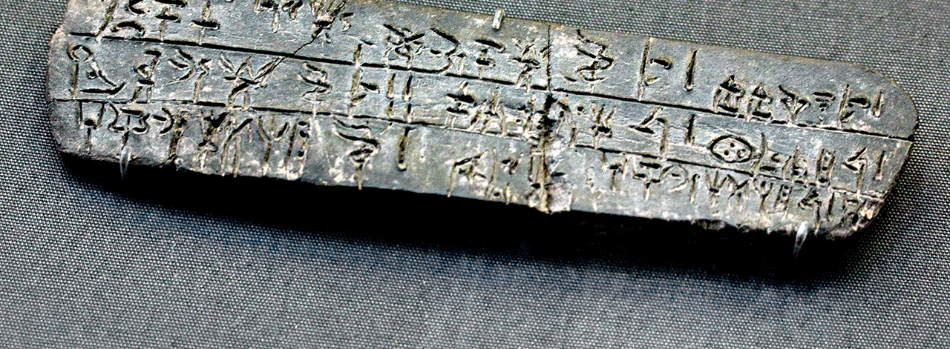
Grčko pismo
Notes:
Linearno B pismo

Slide 4
Grčko pismo
Grci zbog trgovine preuzeli feničko glasovno pismo
Potkraj IX. stoljeća pr. Krista nastaje grčki alfabet
Pismo se upotrebljava i danas

Slide 5
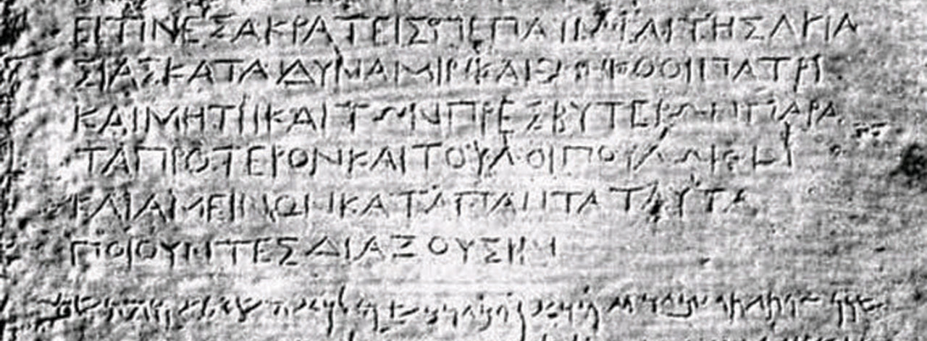
Grčko pismo
Notes:
Grčki alfabet

Slide 6
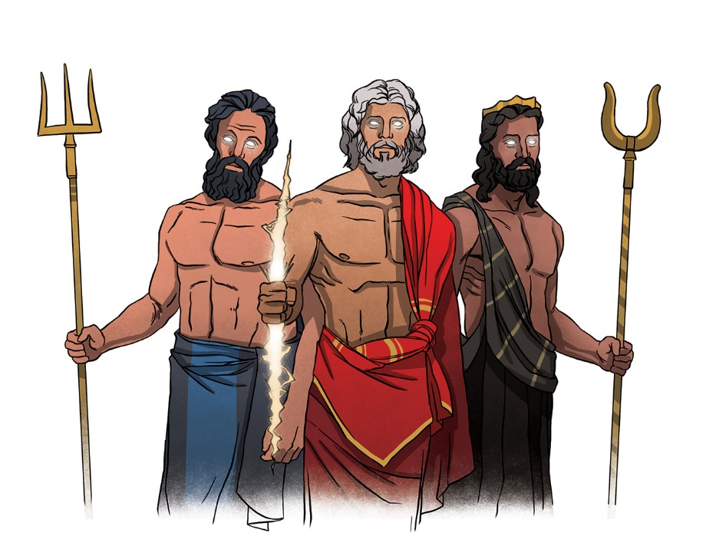
Religija i vjerovanja
Notes:
Ilustracija prikazuje grčke bogove, braću Posejdona, Zeusa i Hada

Slide 7
Religija i vjerovanja
Maštoviti i tajanstveni svijet
Mitovi o bogovima, herojima i nadnaravnim bićima
Notes:
Pročitati učenicima mit o postanku svijeta

Slide 8
Religija i vjerovanja
Planina Olimp, olimpijski bogovi:
Zeus, vrhovni bog, bog munje i gospodar bogova i ljudi
Hera, zaštitnica braka i obitelji
Atena, božica mudrosti i pravednog ratovanja
Posejdon, bog mora i zaštitnik ribara

Slide 9
Religija i vjerovanja
Afrodita, božica ljepote i zaštitnica ljubavi
Artemida, božica lova i zaštitnica životinja
Apolon, bog Sunčeve svjetlosti i ljepote
Ares, bog rata
Hermes, glasnik bogova, zaštitnik putnika i trgovaca

Slide 10
Religija i vjerovanja
Demetra, božica poljoprivrede i plodnosti
Hefest, bog vatre i kovača
Hestija, božica vatre i ognjišta

Slide 11
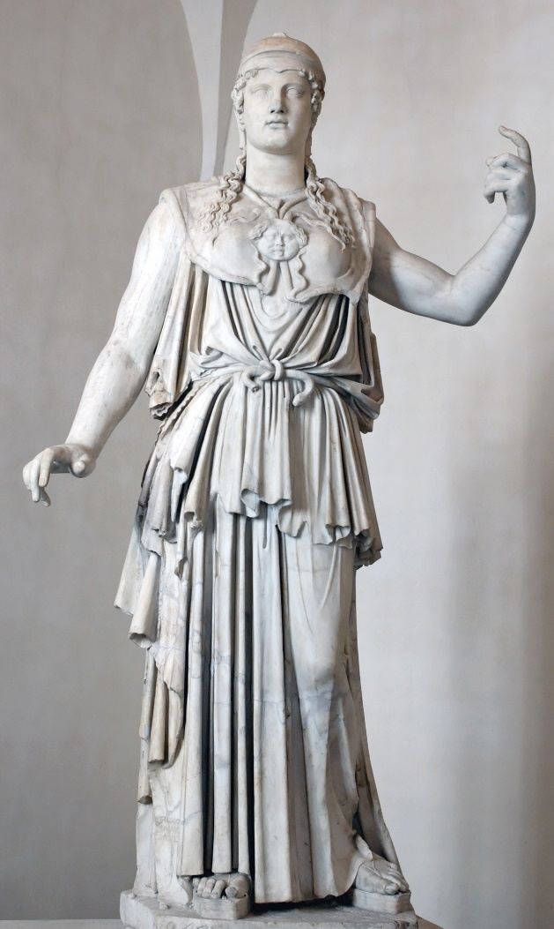
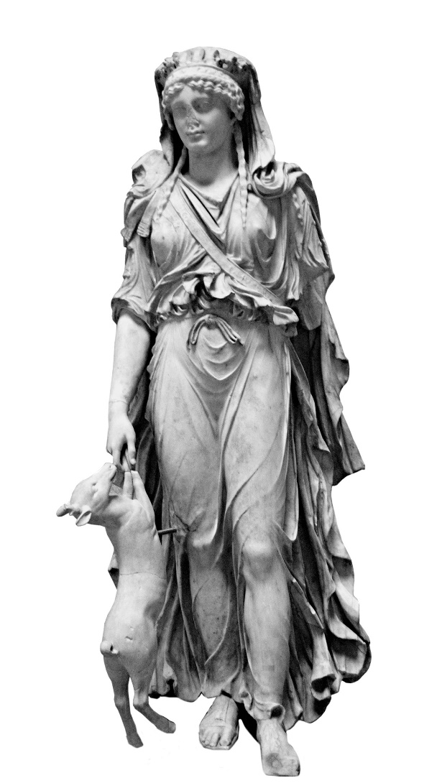
Religija i vjerovanja

Slide 12
Religija i vjerovanja
Grčki heroji:
Djeca bogova i smrtnika
Heraklo, junak silne snage
Ahilej, besmrtnost

Slide 13
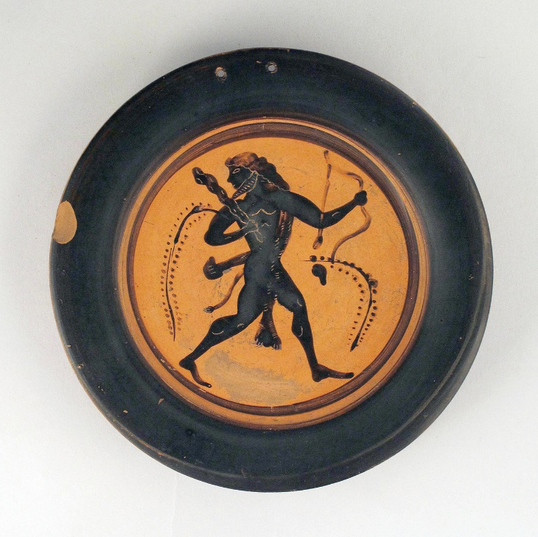
Religija i vjerovanja
Notes:
Tanjur s prikazom grčkog junaka Herakla

Slide 14
Religija i vjerovanja
Muze:
Boginje zaštitnice umjetnosti, pjesništva i znanosti
Nadahnuće umjetnika, pjesnika, znanstvenika
Muza Klio zaštitnica povijesti i junačkog pjesništva

Slide 15
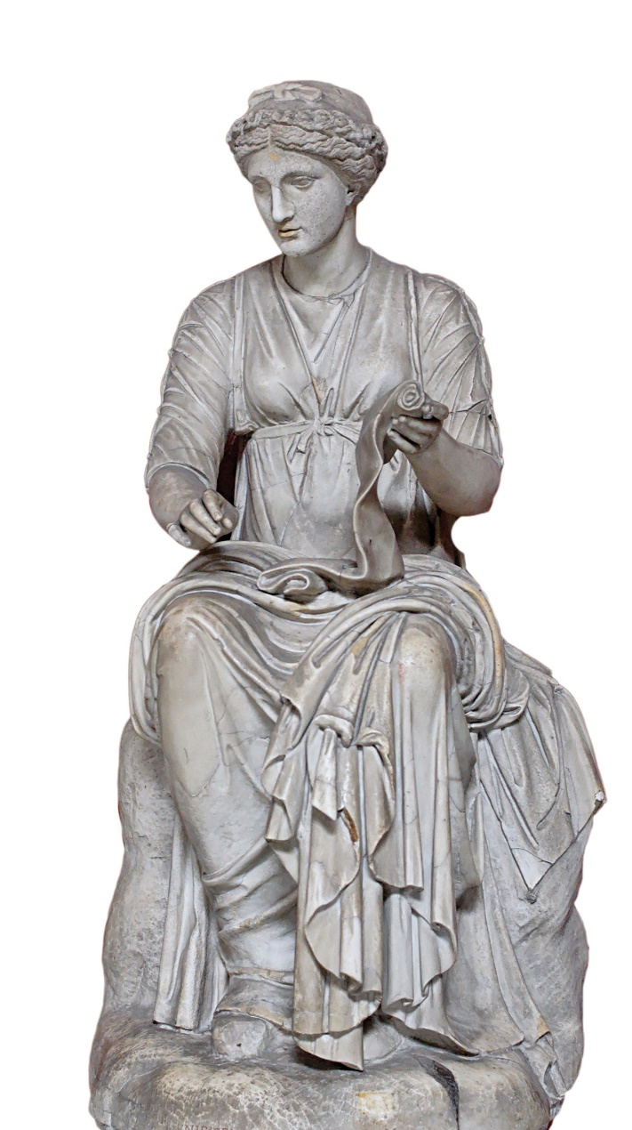
Religija i vjerovanja
Notes:
Grčka muza i zaštitnica povijesti Klio, u rukama drži svitak s tekstom.

Slide 16
Religija i vjerovanja
Gradnja hramova u čast bogovima
Molitva i prinosi žrtava
Neka svetišta dobila status proročišta
Proročišta, mjesta proricanja budućnosti
Pitija i Apolonovo proročište u Delfima
Zeusovo proročište u Dodomi

Slide 17
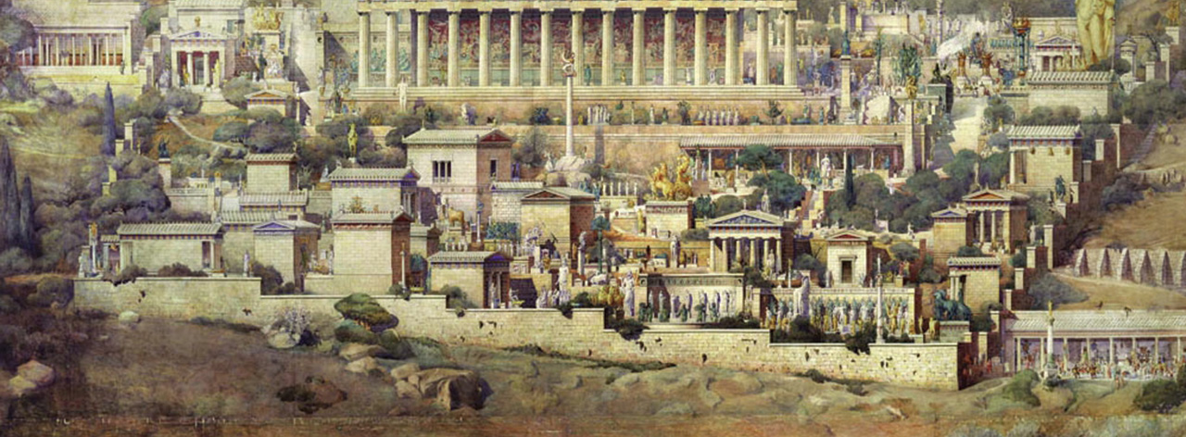
Religija i vjerovanja
Notes:
Suvremena rekonstrukcija Delfa

Slide 18
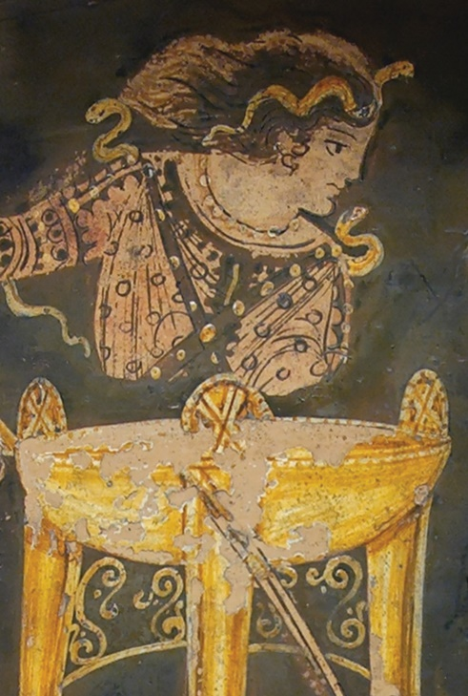
Notes:
Proročica iz Delfa iznad svojeg tronošca.

Slide 19
Religija i vjerovanja
Sportske aktivnosti
Vježbalište (gimnazij)
776. godina pr. Krista u Olimpiji održane Olimpijske igre
Olimpijada, razdoblje između igara
Prestanak svih neprijateljstava i jednakost svih Grka

Slide 20
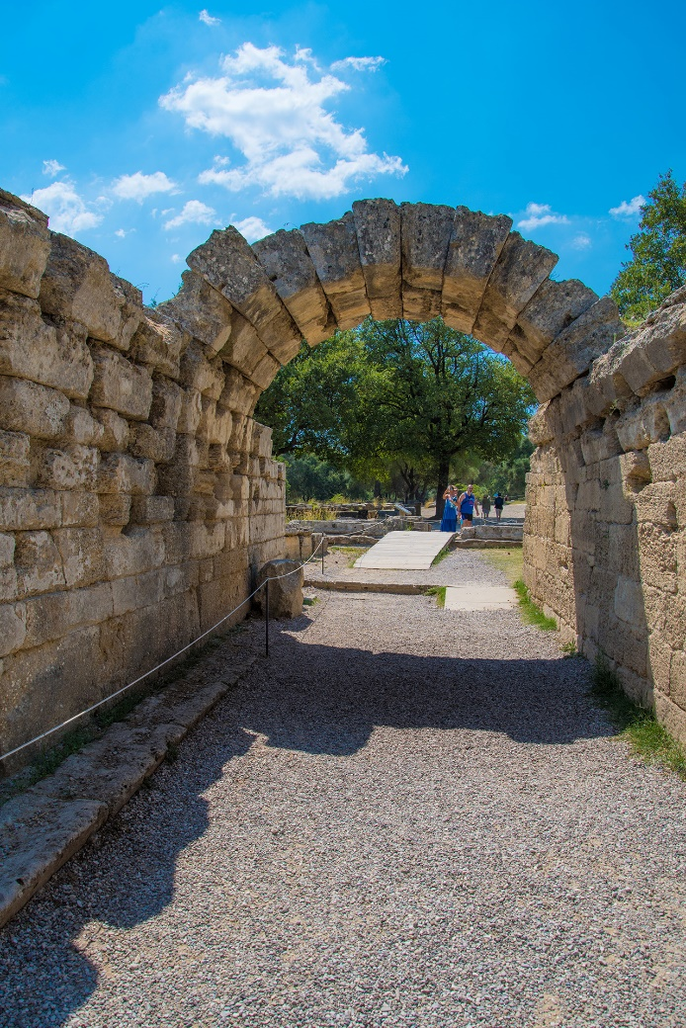
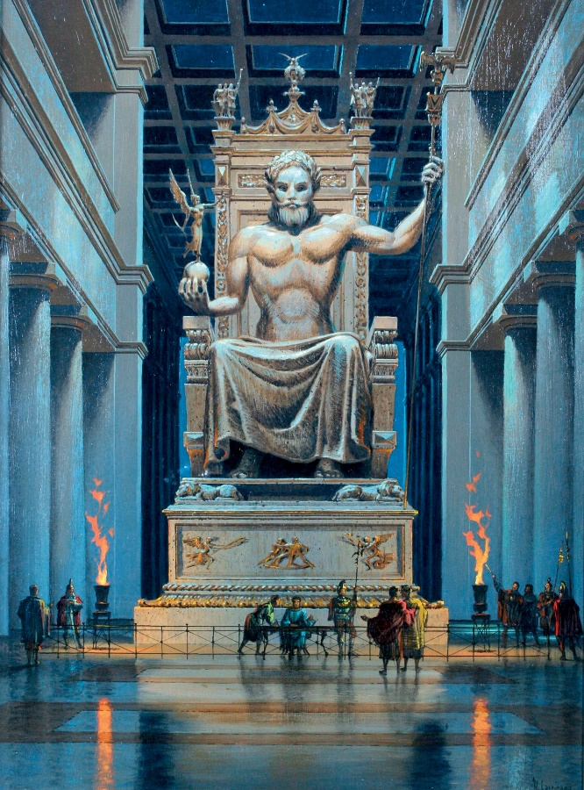
Religija i vjerovanja
Notes:
Ulaz na stadion u Olimpiji.
Rekonstrukcija Zeusova kipa u Olimpiji. Kip je izrađen od slonovače i ebanovine, ukrašen sa zlatnim i dragim kamenjem, a visok je 13 metara. Izradio ga je slavni kipar Fidija u V. stoljeću pr. Krista.

Slide 21
Religija i vjerovanja
Uz Olimpijske igre održavale su se i:
Pitijske igre, u čast boga Apolona
Nemejske, u Zeusovu čast
Istamske, u Posejdonovu čast
Panatenejske, u čast božice Atene

Slide 22
Religija i vjerovanja
Različite sportske discipline
Natjecanja u glazbi, poeziji i pjevanju
Natjecatelji samo mladići
Nagrada lovorov vijenac i slava svom polisu

Slide 23
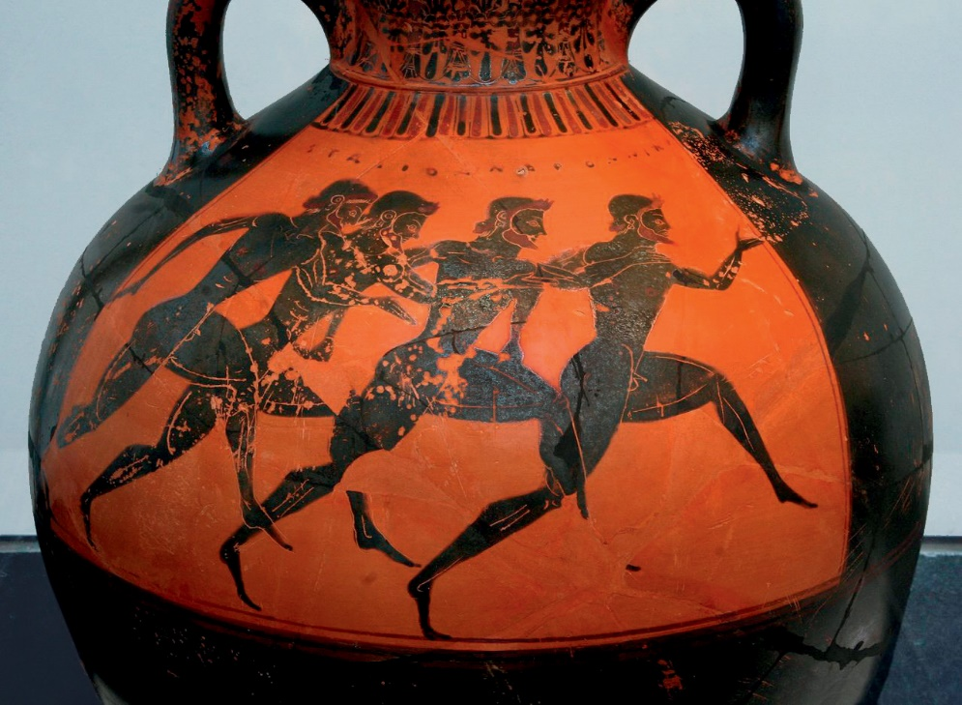
Religija i vjerovanja
Notes:
Atletičari na grčkoj vazi. Grci su nam ostavili mnoge prikaze različitih sportskih aktivnosti na keramici koju su izrađivali.

Slide 24
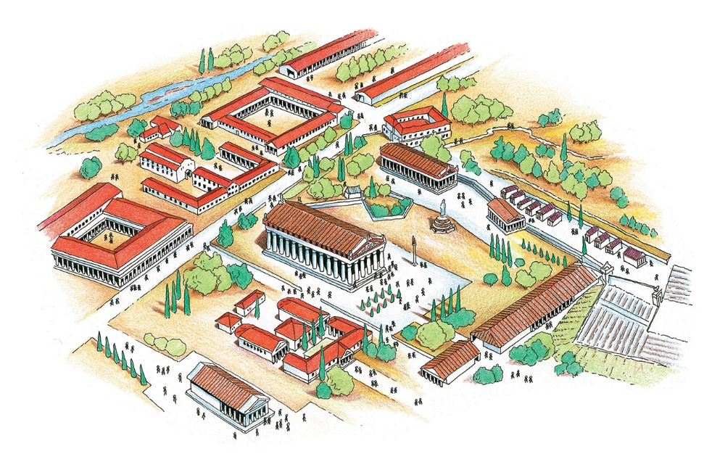
Religija i vjerovanja
Olimpija, mjesto održavanja Olimpijskih igara
30 dana priprema i treniranja
394. godine rimski car Teodozije ukinuo igre
Igre obnovljene u XIX. stoljeću
Notes:
Rekonstrukcija Zeusova svetišta u Olimpiji.

Slide 25
Religija i vjerovanja
Povijesna perspektiva:
Na stranici 152 u udžbeniku pročitajte Izvor 1, jednu od priča o tome kako su nastale Herine igre, u kojima su sudjelovale žene. Odgovorite na pitanja.

Slide 26
UPAMTIMO
Linearno B pismo
Grčki alfabet
Maštoviti i tajanstveni svijet bogova, heroja i nadnaravnih bića
Mitovi i legende
Olimpijski bogovi

Slide 27
UPAMTIMO
Heroji: Heraklo, Ahilej
Hramovi – molitva i prinos žrtava
Muze: Klio
Proročišta: Delfi, Dodona
Proročica Pitija

Slide 28
UPAMTIMO
Sportske aktivnosti i vježbališta
776. Godina pr. Krista, prve Olimpijske igre
Olimpijada
394. godine car Teodozije ukinuo igre
Olimpijske igre obnovljene u XIX. stoljeću

